Slide 1


Выпускная квалификационная работа бакалавра на тему:
Разработка клиентской части CRM-системы
Московский авиационный институт (национальный исследовательский университет)
Институт №8 «Компьютерные науки и прикладная математика»
Кафедра №806 «Вычислительная математика и программирование»
Студент группы М8О-408Б-20: Борисов Ян Артурович
Научный руководитель: кандидат физико-математических наук, доцент, доцент 806 кафедры МАИ В.Н.Лукин
Москва – 2024

Slide 2
Актуальность темы
Популярные CRM-системы предоставляют средства интеграции с мессенджерами и социальными сетями для связи сотрудников компании с клиентами.
Это делает систему зависимой от сторонних сервисов и плохо подходит для использования в сегменте B2B.
Поэтому требуется создание CRM-системы со встроенной площадкой объявлений для взаимодействия в сегменте B2B.
2

Slide 3
Цель и задачи работы
Цель – создание клиентской части CRM-системы со встроенной площадкой для объявлений. Пользовательский интерфейс приложения должен предоставлять пользователю необходимый функционал.
Задачи:
разработка слоя абстракции данных для взаимодействия с сервером
реализация пользовательского интерфейса CRM-системы
тестирование взаимодействия с сервером

Slide 4





Используемые технологии

Slide 5
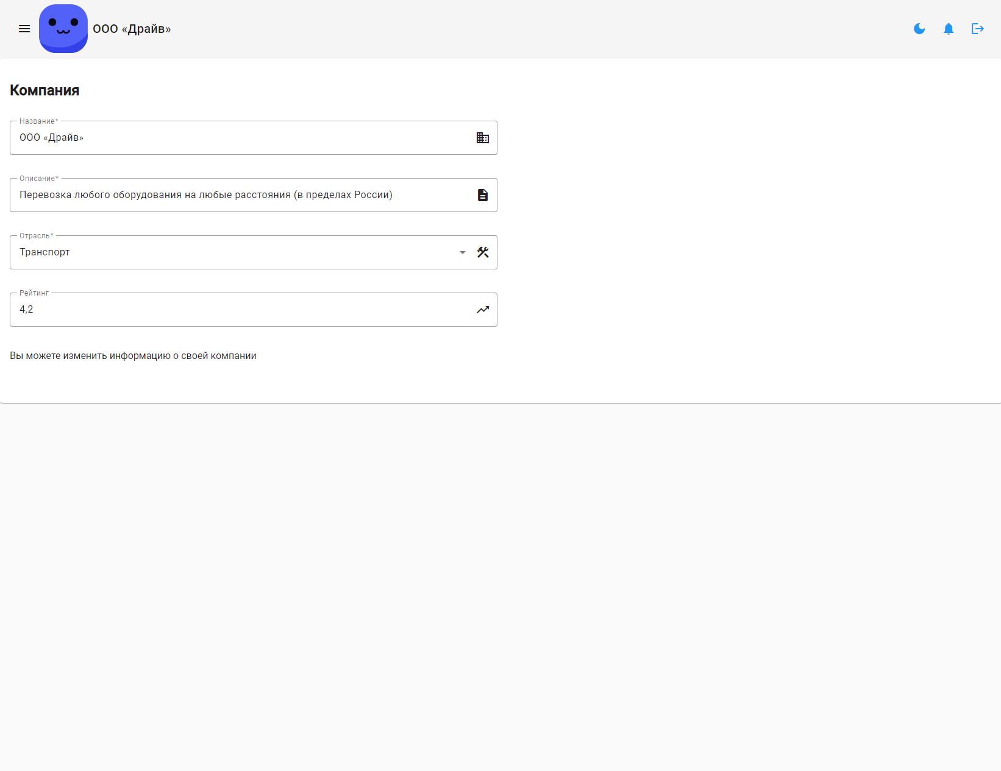
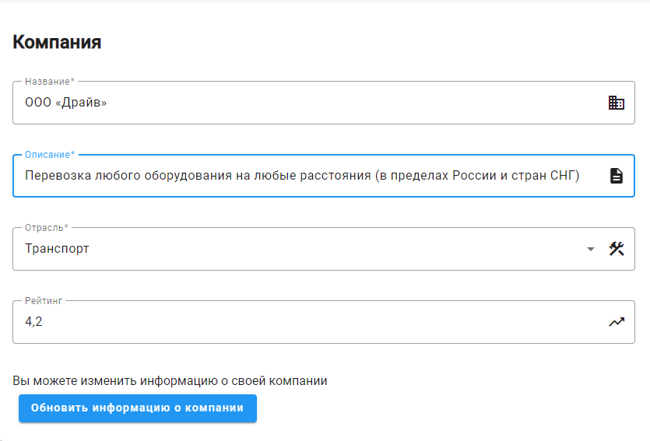
Компания

Slide 6
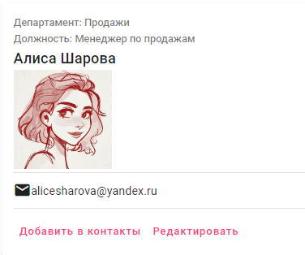
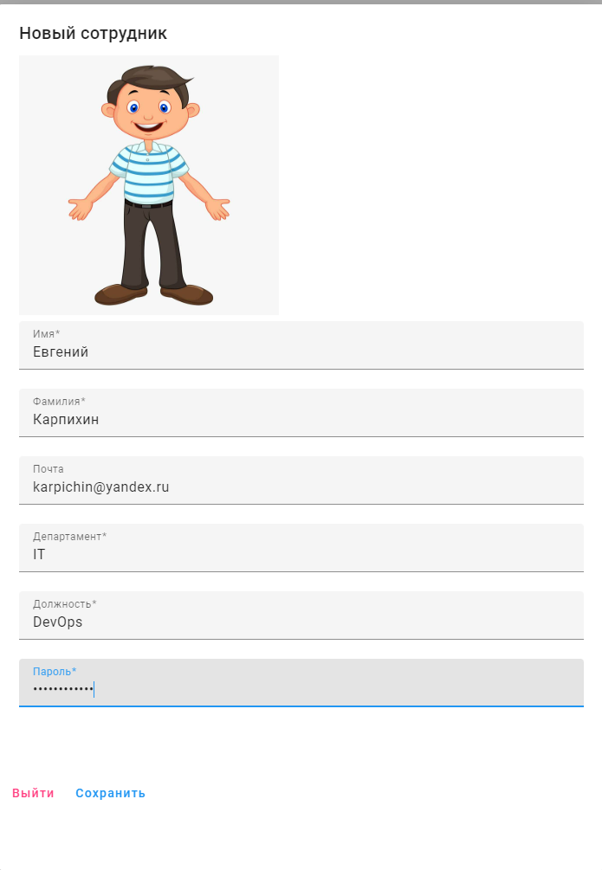
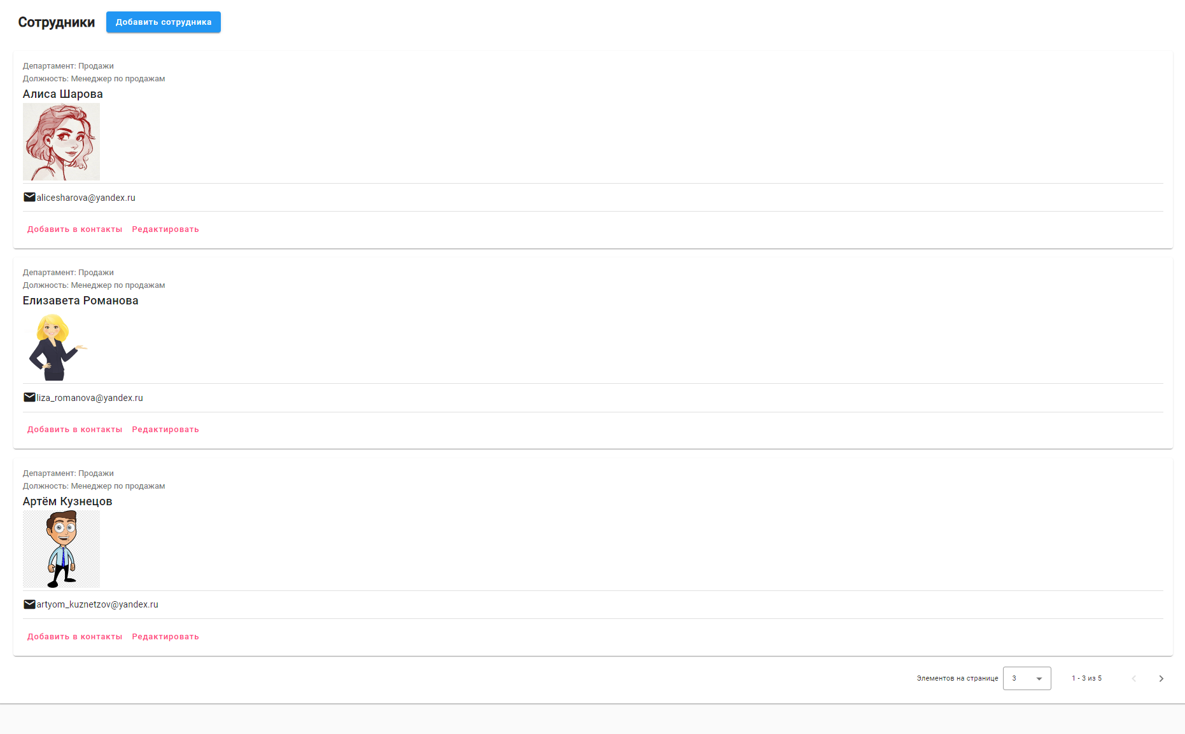
Сотрудник

Slide 7
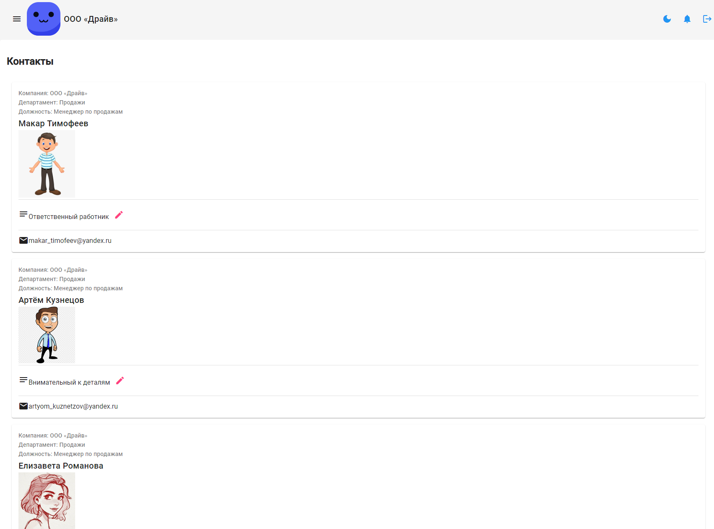
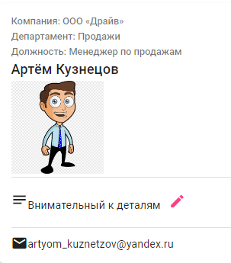
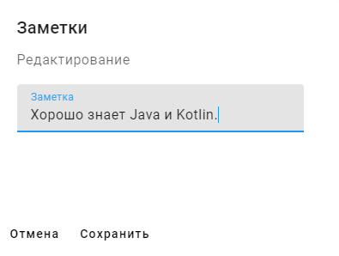
Контакт

Slide 8
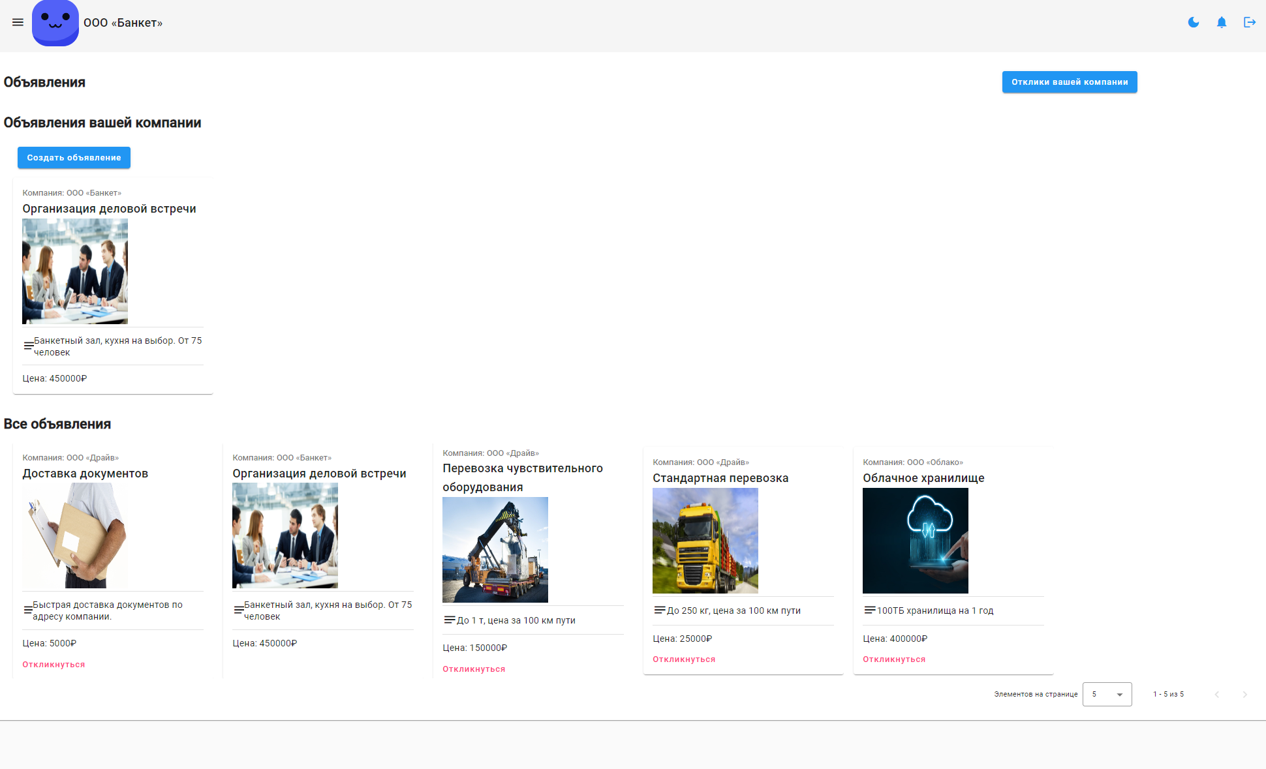
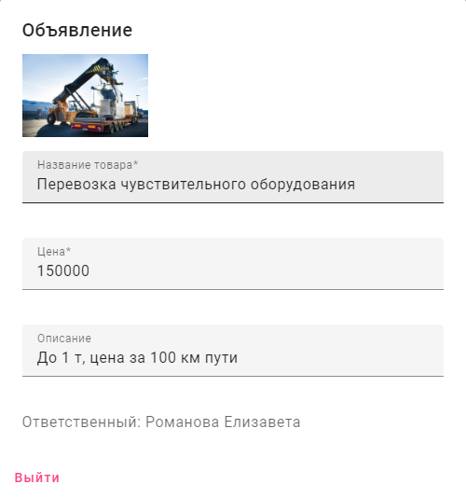
Объявление

Slide 9
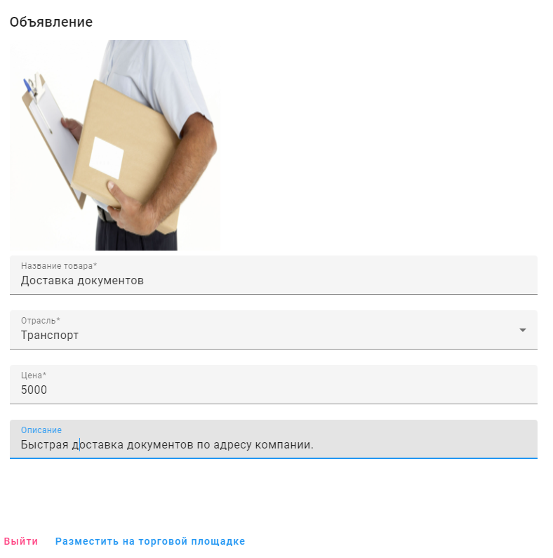
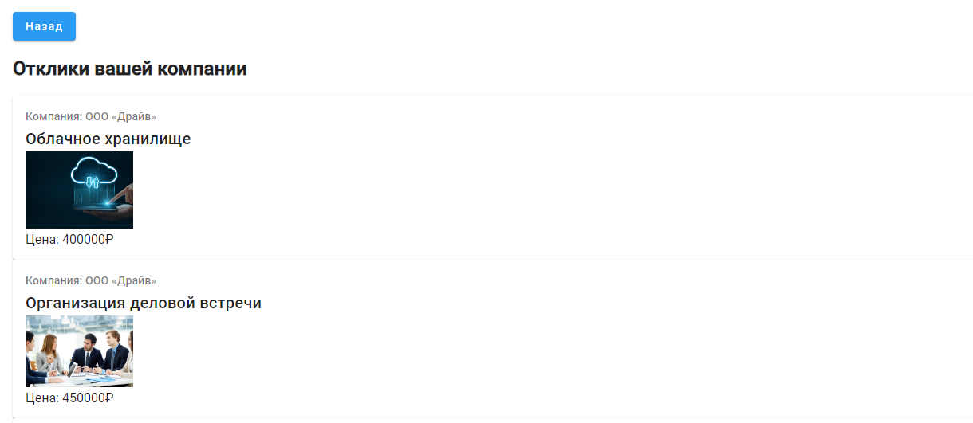
Объявление

Slide 10
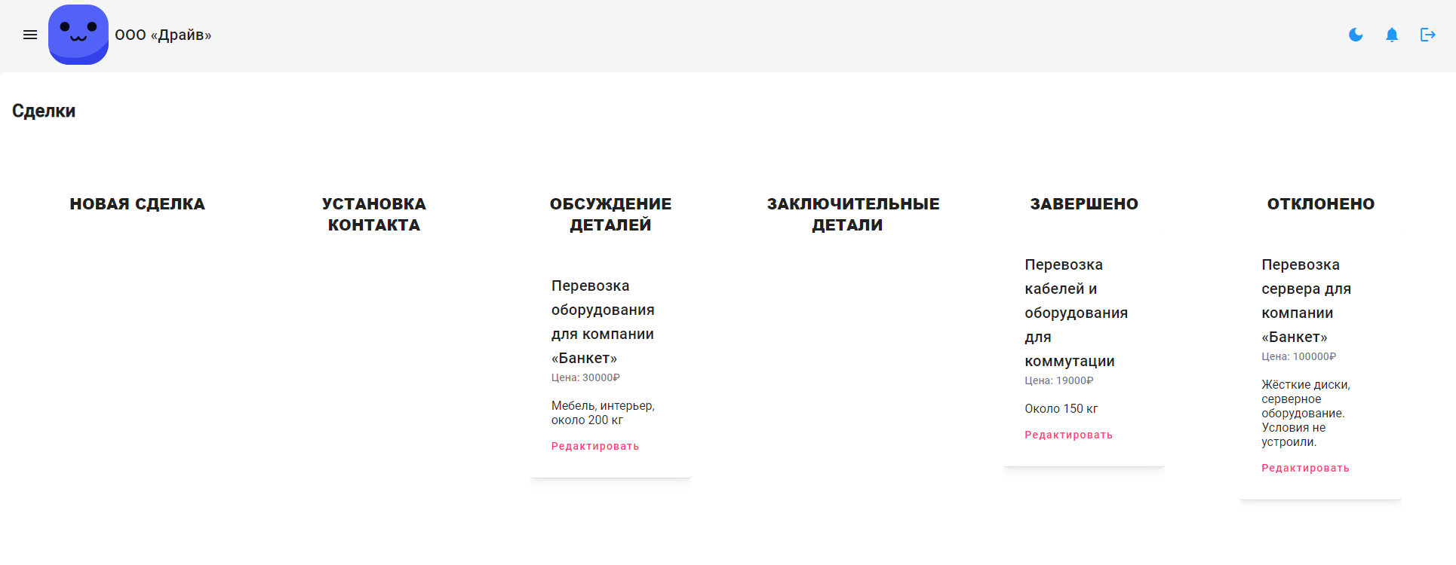
Сделка

Slide 11
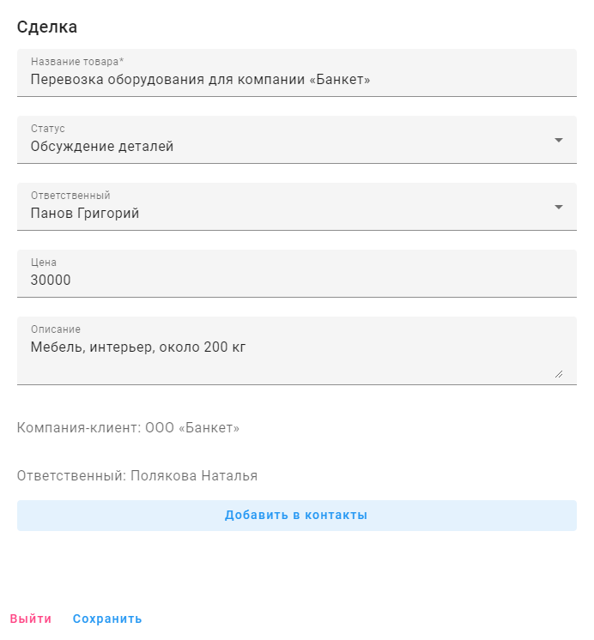
Сделка

Slide 12
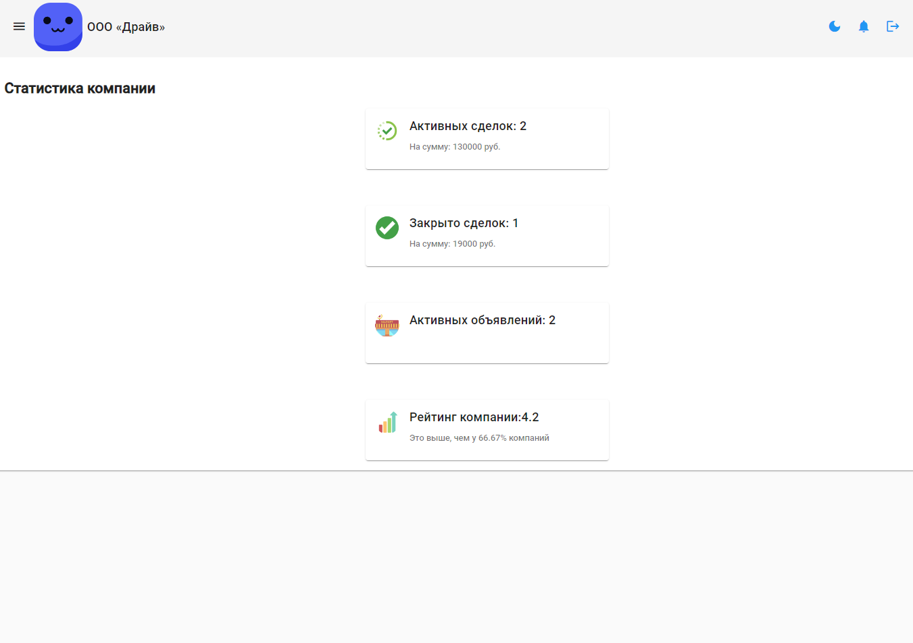
Главная страница

Slide 13
Результат
Разработана клиентская часть CRM-системы, как одностраничное приложение (Single Page Application), что обеспечивает быстродействие пользовательского интерфейса и плавность взаимодействия пользователя. Реализован функционал CRM-системы для сегмента B2B с площадкой объявлений.

Slide 14
Источники
Полное руководство по CRM-системам. — URL: https://www.oracle.com/cis/cx/what-is-crm/ (дата обращения 09.01.2024).
Шьям Шешадри. Angular: Up and Running: Learning Angular, Step by Step. // O’Reilly Media, Inc., 2018. – 300 с
Стефан Баумгартнер. TypeScript Cookbook. // O’Reilly Media, Inc., 2023. – 768 с

Slide 15
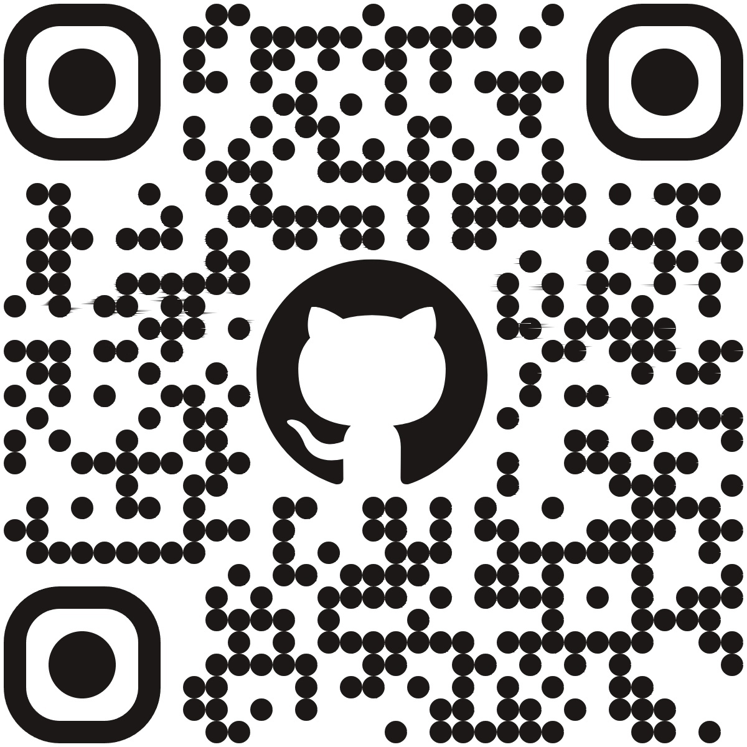
QR-код репозитория

